Slide 1
ENCÍAS Y PIERCINGS: ENEMIGOS ÍNTIMOS. PARTE V Y VI.
DELLA MADALENA, Camila; FREDRIKS, Rosario; LORENTI, María Sol; MENVIELLE, Zahira.
ASESORES CIENTÍFICOS: CARIDE, F.; RODRIGUEZ, C. N.; YANUTAN, N. C.; PALAU, J. P.; PICCINELLI, A.

Slide 2
ENCÍAS Y PIERCINGS: ENEMIGOS ÍNTIMOS. PARTE V Y VI.
Sobrescriba esta leyenda con los nombres de los autores del póster.
1
Este proyecto se origina en 2015 cuando autoridades de la Escuela Secundaria Nro. 71 de La Plata se contactaron con docentes de nuestra Asignatura, Periodoncia A, debido a que un alto porcentaje de alumnos poseían piercings orales, observando frecuente ausentismo causado por lesiones al momento de su colocación o a largo plazo. Los destinatarios directos en el Proyecto Parte V, correspondiente a la convocatoria 2019/2020, son 1130 alumnos entre 12 y 18 años que concurren a la Escuela de Educación Secundaria N°56, Instituto María de Luján Sierra, Colegio San Miguel Garicoits y alumnos entre 11 y 12 años pertenecientes al 6° grado del Colegio María de Luján Sierra y de la Escuela de Enseñanza Primaria N°42 Leopoldo Herrera, todos de localización urbana, en la Ciudad de La Plata. Se decidió incluir a alumnos del último año de la escuela primaria, dado que el análisis de las encuestas de los cuatro años anteriores, concluye que la elección de usar piercings, va más allá de conocer sus riesgos y que la edad promedio de colocación, fue anterior a los 15 años con cifras estadísticamente significativas.
Objetivo General
Prevenir enfermedades gingivodentales relacionadas con el uso de piercing, con participación comunitaria que garantice un impacto en la salud de la población.
Objetivos Específicos
  1. Instruir a la población meta en la importancia del conocimiento de los riesgos de producción de lesiones gingivodentales ocasionadas por el uso de piercings bucales.
  2. Formar multiplicadores de salud gingivodental.
  3. Concientizar sobre el efecto del uso de piercings bucales en los tejidos gingivodentales y en la salud sistémica.
  4. Difundir el proyecto y los resultados en medios de comunicación.

Slide 3
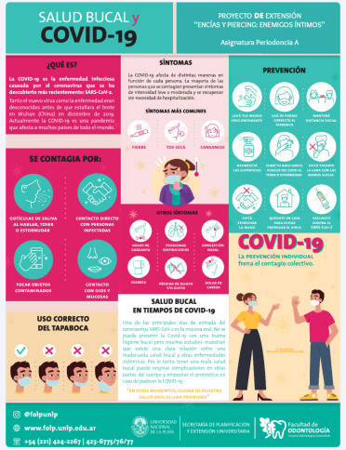
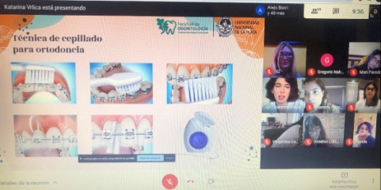
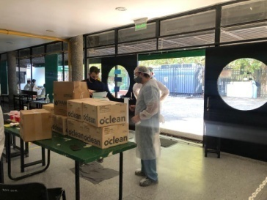
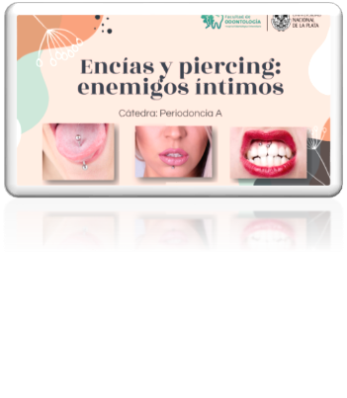
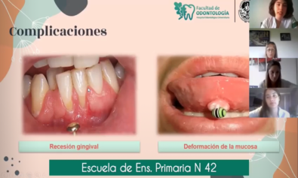
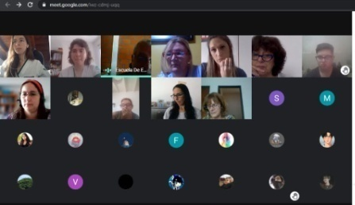
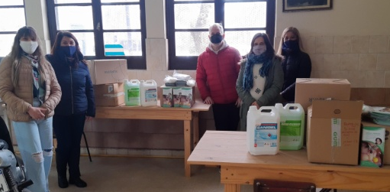
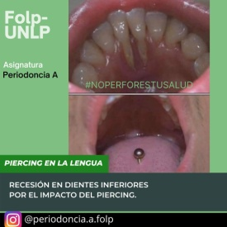
ENCÍAS Y PIERCINGS: ENEMIGOS ÍNTIMOS. PARTE V Y VI.
Sobrescriba esta leyenda con los nombres de los autores del póster.
1
Las condiciones actuales de pandemia nos llevaron a reprogramar las actividades planificadas en el proyecto original realizando los encuentros, actividades y trabajo de campo en modalidad a distancia, como reuniones vía Zoom para capacitación, organización y producción de contenidos virtuales como recursos educativos. Estos últimos incluyen la incorporación de elementos hipermediales (spots y vídeos cortos sobre la temática e higiene oral), teniendo en cuenta las edades variadas de los destinatarios y las necesidades de generar un impacto visual en ellos. Los materiales fueron difundidos en la cuenta oficial de Instagram de la Asignatura (@periodoncia.a.folp), grupos de Whatsapp y plataformas (Classroom) utilizados por las instituciones. Se realizaron exposiciones dialogadas/ talleres a través de las plataformas Zoom y Meet. Se realizaron encuestas online mediante formulario de Google, que permitieron evaluar y comparar los conocimientos previos y posteriores a las exposiciones/talleres. También, se acercaron materiales en formato escrito a un comercio de la zona, donde un grupo reducido de alumnos sin acceso a la conectividad, retiran habitualmente materiales de lectura. Asimismo, para dar respuesta a las necesidades de la comunidad, los fondos recibidos en el marco del proyecto se utilizaron para la compra de insumos de higiene y cuidado personal, de suma necesidad en el contexto actual, destinándolos a las instituciones para contribuir con los cuidados necesarios que garanticen la continuidad de la presencialidad: alcohol en gel, jabón líquido, toallas descartables y barbijos. Además, se entregaron cepillos dentales y pastas donados por la empresa Sunstar Gum y afiches informativos sobre el cuidado de la salud en relación al Covid, para su exposición en la cartera de las escuelas.

Slide 4

ENCÍAS Y PIERCINGS: ENEMIGOS ÍNTIMOS. PARTE V Y VI.
Sobrescriba esta leyenda con los nombres de los autores del póster.
1
RESULTADOS: De 380 alumnos encuestados, el 9.5% era portador de piercing bucal, el 25% habían realizado su colocación en locales no habilitados, el 66.7% lo hizo antes de los 15 años de edad y en el 8.33% de los casos, no le habían solicitado autorización de los padres. El 86.3% cree que un piercing puede afectar su salud. Luego de la información brindada el 28.7% se colocarían Piercings.
CONCLUSIONES: La elección de usar piercings, va más allá de conocer sus riesgos. Es fundamental continuar con campañas de prevención para el cuidado de la Salud en relación al uso de Piercing Bucal.
PROYECCIONES: Este proyecto aspira a través de la acción del Equipo de Trabajo Multidisciplinario a compartir con la Comunidad sus conocimientos con el propósito de formar Agentes Multiplicadores de Salud Bucal que continúen la tarea desarrollada.
Además, se espera poder ampliar el ámbito de aplicación a otros centros educativos en los años venideros.

